Slide 1
Οργανική Χημεία
Ανοικτά Ακαδημαϊκά Μαθήματα στο ΤΕΙ Αθήνας
Ενότητα 6: Αλδεΰδες – Κετόνες
Χριστίνα Φούντζουλα
Τμήμα Ιατρικών Εργαστηρίων
Το περιεχόμενο του μαθήματος διατίθεται με άδεια Creative Commons εκτός και αν αναφέρεται διαφορετικά | Το έργο υλοποιείται στο πλαίσιο του Επιχειρησιακού Προγράμματος «Εκπαίδευση και Δια Βίου Μάθηση» και συγχρηματοδοτείται από την Ευρωπαϊκή Ένωση (Ευρωπαϊκό Κοινωνικό Ταμείο) και από εθνικούς πόρους.

Slide 2
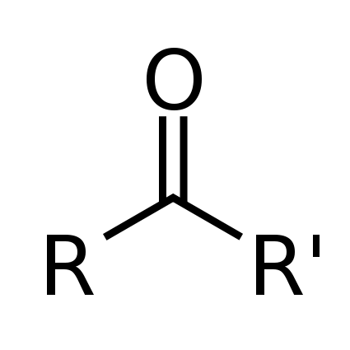
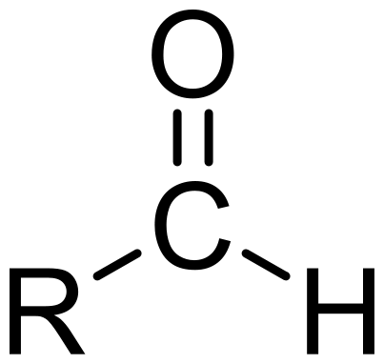
Αλδεϋδες- Κετόνες 1/4
chervinchua.wikispaces.com
chervinchua.wikispaces.com

Slide 3
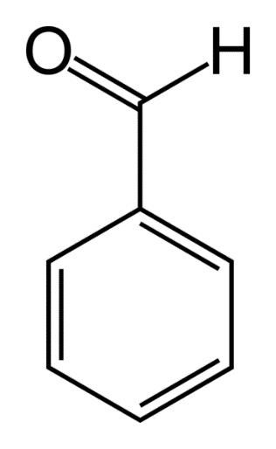
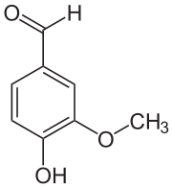
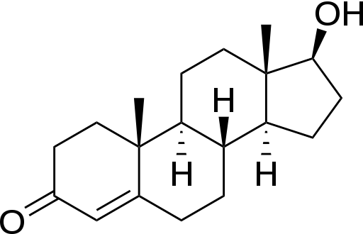
Αλδεϋδες- Κετόνες 2/4
Benzaldehyde
Vanillin2
Testosteron
Βενζαλδεϋδη
Βανιλίνη
Τεστοστερόνη
Γλυκόζη
Φρουκτόζη

Slide 4
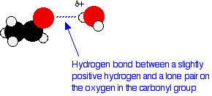
Αλδεϋδες- Κετόνες 3/4
Φυσικές ιδιότητες
Σημείο ζέσεως
Διαλυτότητα
Μόριο | Ομόλογη σειρά | Σημείο ζέσεως (°C)
CH₃CH₂CH₃ | αλκάνιο | -42
CH₃CHO | αλδεϋδη | +21
CH₃CH₂OH | αλκοόλη | +78
chervinchua.wikispaces.com

Slide 5
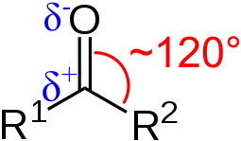
Αλδεϋδες- Κετόνες 4/4
“Carbonylgruppe”, από Azaline Gomberg διαθέσιμο ως κοινό κτήμα
δ- δ+
δ- δ+
Original temporary dipole
Induced dipole
δ- δ+
δ- δ+
δ- δ+
δ- δ+
δ- δ+
δ- δ+
δ- δ+
δ- δ+
δ- δ+
δ- δ+
δ- δ+
δ- δ+
δ- δ+
δ- δ+

Slide 6
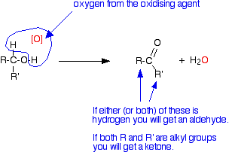
Αλειφατικές Αλδεϋδες - Κετόνες Μέθοδοι παρασκευής 1/3
Οξείδωση αλκοολών
Πως θα αποφευχθεί η οξείδωση, σε δεύτερο στάδιο, της αλδεΰδης σε οξύ ?
Χρήση ήπιου οξειδωτικού μέσου (χλωροχρωμική πυριδίνη, PCC).
Χρήση περίσσειας αλκοόλης.
Απομάκρυνση παραγόμενης αλδεΰδης.
chervinchua.wikispaces.com

Slide 7
Αλειφατικές Αλδεϋδες - Κετόνες Μέθοδοι παρασκευής 2/3
Οξείδωση αλκενίων

Slide 8
Αλειφατικές Αλδεϋδες - Κετόνες Μέθοδοι παρασκευής 3/3
H₂ + CO + CH₃CH=CH₂ → CH₃CH₂CH₂CHO ("normal")
(βουτυραλδεΰδη)
vs.
H₂ + CO + CH₃CH=CH₂ → (CH₃)₂CHCHO ("iso")
(ισοβουτυραλδεΰδη)
…με επιλογή κατάλληλου καταλύτη

Slide 9
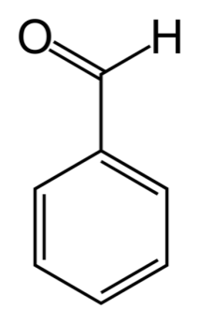
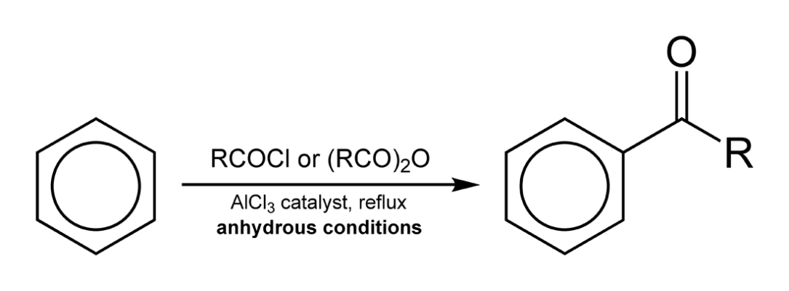
Αρωματικές Αλδεϋδες - Κετόνες Μέθοδοι παρασκευής
Οξείδωση μεθυλοβενζολίων
[Ο]
Friedel-Crafts ακυλίωση αρωματικών ενώσεων
“Friedel-Crafts-acylation-overview”, από Benjah-bmm27 διαθέσιμο ως κοινό κτήμα

Slide 10
Αλειφατικές Αλδεϋδες - Κετόνες Χημικές ιδιότητες 1/3
Αντιδράσεις προσθήκης
κυανυδρίνες
chemwiki.ucdavis.edu
Χρήση της αντίδρασης
αμινοξύ
chervinchua.wikispaces.com

Slide 11
Αλειφατικές Αλδεϋδες - Κετόνες Χημικές ιδιότητες 2/3
Αντίδραση αλδεϋδών και κετονών με αντιδραστήρια Grignard.
chervinchua.wikispaces.com
 φορμαλδεϋδη → 1^{ο}ταγής αλκοόλη
αλδεϋδη → 2^{ο}ταγής αλκοόλη
κετόνη → 3^{ο}ταγής αλκοόλη

Slide 12
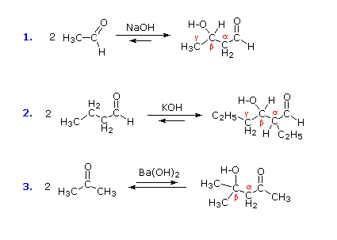
Αλειφατικές Αλδεϋδες - Κετόνες Χημικές ιδιότητες 3/3
Αλδολική συμπύκνωση (σε περιβάλλον ασθενώς αλκαλικό)
Την αντίδραση δίνουν αλδεϋδες και κετόνες με α- άτομα Η.
α- άτομα Η
α- άτομα Η
α- άτομα Η
Aldol Condensation από Mary McHale, με άδεια CC-BY 2.0

Slide 13
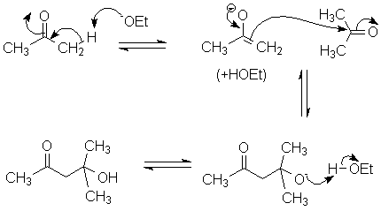
Αλδεϋδες - Κετόνες Χημικές ιδιότητες 1/3
Αλδολική αντίδραση- Μηχανισμός αντίδρασης
Ενολικό ιόν
Ενισχυμένος όξινος χαρακτήρας
Αλδόλη

Slide 14
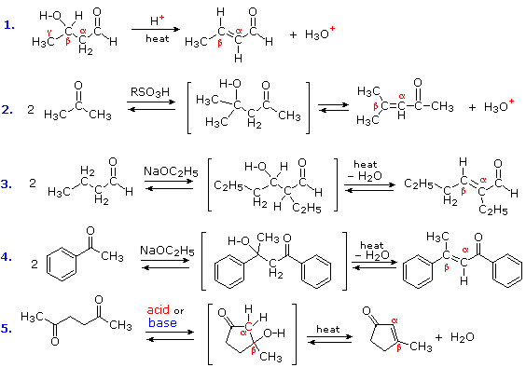
Αλδεϋδες - Κετόνες Χημικές ιδιότητες 2/3
Αλδολική συμπύκνωση- Μηχανισμός αντίδρασης
organicavirtuale.altervista.org

Slide 15
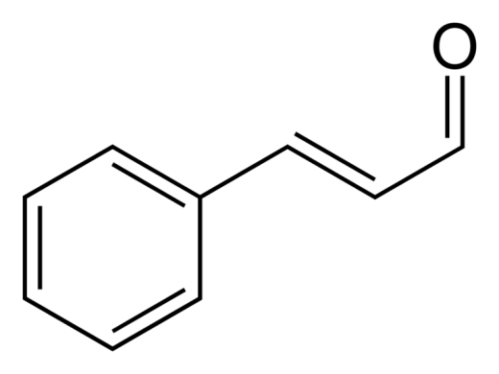
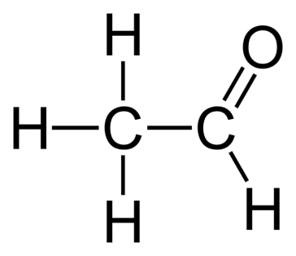
Αλδεϋδες - Κετόνες Χημικές ιδιότητες 3/3
Αλδολική συμπύκνωση
+
κινναμαλδεϋδη
βενζαλδεϋδη
ακεταλδεϋδη
(3- φαινυλοπροπενάλη)

Slide 16
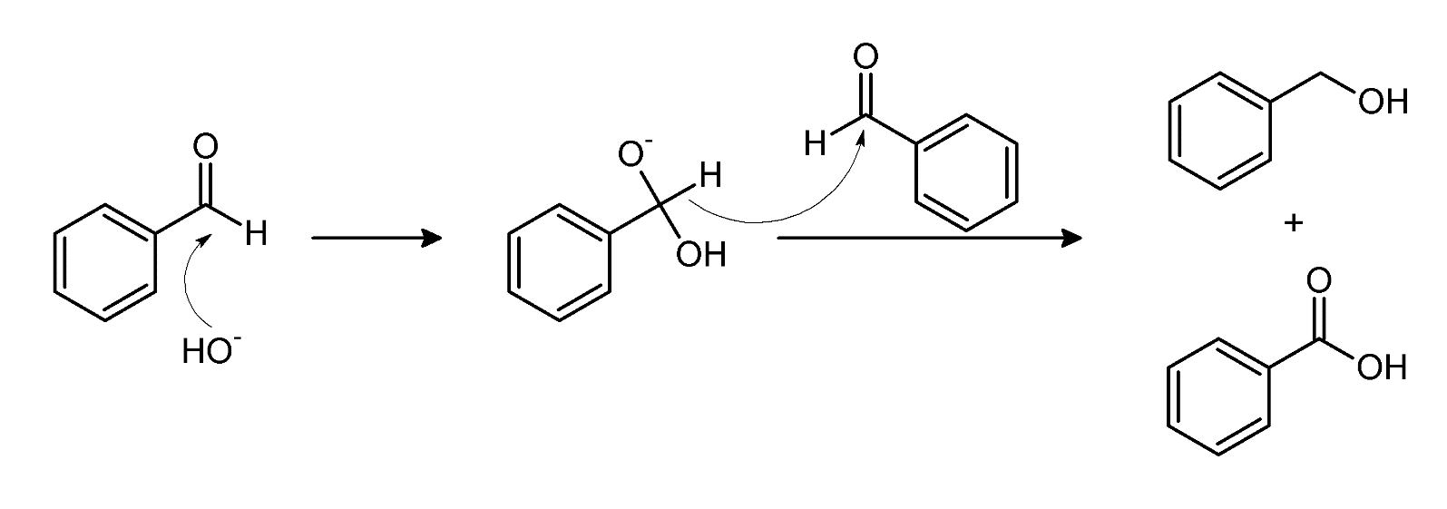
Αλειφατικές Αλδεϋδες - Κετόνες Χημικές ιδιότητες 1/7
Αντίδραση Cannizaro
Την αντίδραση δίνουν αλδεϋδες που δε διαθέτουν α- άτομα Η.
Βενζυλική αλκοόλη
Βενζοϊκόοξύ
βενζαλδεϋδη
HCHO CH₃OH και HCOOH

Slide 17
Αλειφατικές Αλδεϋδες - Κετόνες Χημικές ιδιότητες 2/7
δεν επηρεάζονται διπλοί δεσμοί, που τυχόν υπάρχουν στο μόριο
Αναγωγή αλδεϋδών και κετονών
Αναγωγικά αντιδραστήρια
Η₂ ή

Slide 18
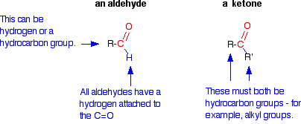
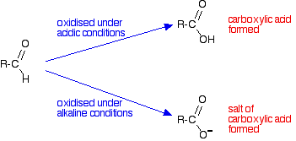
Αλειφατικές Αλδεϋδες - Κετόνες Χημικές ιδιότητες 3/7
Οξείδωση αλδεϋδών
chervinchua.wikispaces.com

Slide 19
Αλειφατικές Αλδεϋδες - Κετόνες Χημικές ιδιότητες 4/7
Οξείδωση αλδεϋδών- Αντιδραστήριο Tollens
Περιέχει [Ag(NH₃)₂]⁺.
AgNO₃
NaOH
AgOH
π. NH₃
[Ag(NH₃)₂]⁺.
Κάτοπτρο Ag
Οξείδωση αλδεϋδών- Αντιδραστήριο Fehling
Περιέχει ιόντα Cu²⁺ σε αλκαλικό περιβάλλον
Σκούρο κόκκινο ίζημα

Slide 20
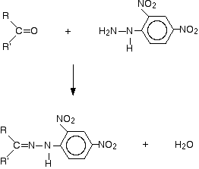
Αλειφατικές Αλδεϋδες - Κετόνες Χημικές ιδιότητες 5/7
Προσθήκη αζωτούχων ενώσεων
υδραζόνη
φαινυλυδραζόνη
NH₂OH
hydroxylamine
2,4-dinitrophenylhydrazone
οξίμη
κίτρινο ίζημα
(ανίχνευση αλδεϋδης ή κετόνης)

Slide 21
Αλειφατικές Αλδεϋδες - Κετόνες Χημικές ιδιότητες 6/7
Αντίδραση ιωδοφορμίου ( ανίχνευση
Ακεταλδεύδη και μεθυλοκετόνες
CH₃-C=O)
Συνολικά:

Slide 22
Αλειφατικές Αλδεϋδες - Κετόνες Χημικές ιδιότητες 7/7
Αντίδραση Wittig
αλκένιο
“Wittig Reaktion”, από Roland1952 διαθέσιμο ως κοινό κτήμα

Slide 23
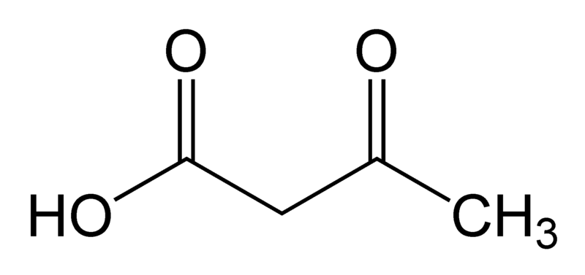
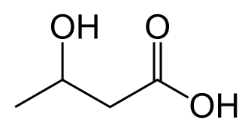
Κετόνες στον οργανισμό 1/2
acetone
acetoacetic acid
“Acetone-2D-skeletal”, από Jynto διαθέσιμο ως κοινό κτήμα
“Acetone-2D-skeletal”, από Jynto διαθέσιμο ως κοινό κτήμα
«Καύσιμα» για τους ιστούς,
Υπόστρωμα για σύνθεση λιπιδίων στον εγκέφαλο,
Αυξάνουν το μεταβολισμό,
Μειώνουν την παραγωγή ελευθέρων ριζών.
beta-hydroxybutyric acid
“Beta-Hydroxybutyric acid-2D-skeletal”, από Fvasconcellos διαθέσιμο ως κοινό κτήμα

Slide 24
Κετόνες στον οργανισμό 2/2
Η αυξημένη παρουσία κετονών στον οργανισμό οφείλεται σε:
Εξαντλητικές δίαιτες για απώλεια βάρους,
Εγκυμοσύνη,
Υπογλυκαιμία σε άτομα με σακχαρώδη διαβήτη,
Υψηλό ζάχαρο αίματος,
Ασθένεια / Άγχος,
Άσκηση.
Αν τα επίπεδα γλυκόζης και κετονών είναι υψηλά και το σώμα αφυδατωμένο, η χημική ισορροπία του οργανισμού διαταράσσεται και προκαλείται κετοοξέωση, η οποία μπορεί να επιφέρει και τον θάνατο.

Slide 25
Τέλος Ενότητας

Slide 26
Σημειώματα

Slide 27
Σημείωμα Αναφοράς
Copyright Τεχνολογικό Εκπαιδευτικό Ίδρυμα Αθήνας, Χριστίνα Φούντζουλα 2014. Χριστίνα Φούντζουλα. «Οργανική Χημεία. Ενότητα 6: Αλδεΰδες – Κετόνες». Έκδοση: 1.0. Αθήνα 2014. Διαθέσιμο από τη δικτυακή διεύθυνση: ocp.teiath.gr.

Slide 28
Σημείωμα Αδειοδότησης
Το παρόν υλικό διατίθεται με τους όρους της άδειας χρήσης Creative Commons Αναφορά, Μη Εμπορική Χρήση Παρόμοια Διανομή 4.0 [1] ή μεταγενέστερη, Διεθνής Έκδοση. Εξαιρούνται τα αυτοτελή έργα τρίτων π.χ. φωτογραφίες, διαγράμματα κ.λ.π., τα οποία εμπεριέχονται σε αυτό. Οι όροι χρήσης των έργων τρίτων επεξηγούνται στη διαφάνεια «Επεξήγηση όρων χρήσης έργων τρίτων».
Τα έργα για τα οποία έχει ζητηθεί άδεια αναφέρονται στο «Σημείωμα Χρήσης Έργων Τρίτων».
[1] http://creativecommons.org/licenses/by-nc-sa/4.0/
Ως Μη Εμπορική ορίζεται η χρήση:
που δεν περιλαμβάνει άμεσο ή έμμεσο οικονομικό όφελος από την χρήση του έργου, για το διανομέα του έργου και αδειοδόχο
που δεν περιλαμβάνει οικονομική συναλλαγή ως προϋπόθεση για τη χρήση ή πρόσβαση στο έργο
που δεν προσπορίζει στο διανομέα του έργου και αδειοδόχο έμμεσο οικονομικό όφελος (π.χ. διαφημίσεις) από την προβολή του έργου σε διαδικτυακό τόπο
Ο δικαιούχος μπορεί να παρέχει στον αδειοδόχο ξεχωριστή άδεια να χρησιμοποιεί το έργο για εμπορική χρήση, εφόσον αυτό του ζητηθεί.

Slide 29
Επεξήγηση όρων χρήσης έργων τρίτων
©
Δεν επιτρέπεται η επαναχρησιμοποίηση του έργου, παρά μόνο εάν ζητηθεί εκ νέου άδεια από το δημιουργό.
διαθέσιμο με άδεια CC-BY
Επιτρέπεται η επαναχρησιμοποίηση του έργου και η δημιουργία παραγώγων αυτού με απλή αναφορά του δημιουργού.
διαθέσιμο με άδεια CC-BY-SA
Επιτρέπεται η επαναχρησιμοποίηση του έργου με αναφορά του δημιουργού, και διάθεση του έργου ή του παράγωγου αυτού με την ίδια άδεια.
διαθέσιμο με άδεια CC-BY-ND
Επιτρέπεται η επαναχρησιμοποίηση του έργου με αναφορά του δημιουργού.
Δεν επιτρέπεται η δημιουργία παραγώγων του έργου.
διαθέσιμο με άδεια CC-BY-NC
Επιτρέπεται η επαναχρησιμοποίηση του έργου με αναφορά του δημιουργού.
Δεν επιτρέπεται η εμπορική χρήση του έργου.
διαθέσιμο με άδεια CC-BY-NC-SA
Επιτρέπεται η επαναχρησιμοποίηση του έργου με αναφορά του δημιουργού
και διάθεση του έργου ή του παράγωγου αυτού με την ίδια άδεια.
Δεν επιτρέπεται η εμπορική χρήση του έργου.
διαθέσιμο με άδεια CC-BY-NC-ND
Επιτρέπεται η επαναχρησιμοποίηση του έργου με αναφορά του δημιουργού.
Δεν επιτρέπεται η εμπορική χρήση του έργου και η δημιουργία παραγώγων του.
διαθέσιμο με άδεια
CC0 Public Domain
Επιτρέπεται η επαναχρησιμοποίηση του έργου, η δημιουργία παραγώγων αυτού και η εμπορική του χρήση, χωρίς αναφορά του δημιουργού.
διαθέσιμο ως κοινό κτήμα
Επιτρέπεται η επαναχρησιμοποίηση του έργου, η δημιουργία παραγώγων αυτού και η εμπορική του χρήση, χωρίς αναφορά του δημιουργού.
χωρίς σήμανση
Συνήθως δεν επιτρέπεται η επαναχρησιμοποίηση του έργου.

Slide 30
Διατήρηση Σημειωμάτων
Οποιαδήποτε αναπαραγωγή ή διασκευή του υλικού θα πρέπει να συμπεριλαμβάνει:
το Σημείωμα Αναφοράς
το Σημείωμα Αδειοδότησης
τη δήλωση Διατήρησης Σημειωμάτων
το Σημείωμα Χρήσης Έργων Τρίτων (εφόσον υπάρχει)
μαζί με τους συνοδευόμενους υπερσυνδέσμους.

Slide 31
Χρηματοδότηση
Το παρόν εκπαιδευτικό υλικό έχει αναπτυχθεί στo πλαίσιo του εκπαιδευτικού έργου του διδάσκοντα.
Το έργο «Ανοικτά Ακαδημαϊκά Μαθήματα στο ΤΕΙ Αθήνας» έχει χρηματοδοτήσει μόνο την αναδιαμόρφωση του εκπαιδευτικού υλικού.
Το έργο υλοποιείται στο πλαίσιο του Επιχειρησιακού Προγράμματος «Εκπαίδευση και Δια Βίου Μάθηση» και συγχρηματοδοτείται από την Ευρωπαϊκή Ένωση (Ευρωπαϊκό Κοινωνικό Ταμείο) και από εθνικούς πόρους.

